Slide 1


The Nature Conservancy Fisheries Monitoring
程广钊 许正创 苏 顺
Aug. , 2nd, 2017

Slide 2
CONTENTS
1
一件有意义&有价值&有挑战的事情
——鱼类图像的识别与分类
2
磨刀不误砍柴功——图像预处理
3
众里寻他千百度——目标检测
4
欲辨真意已忘言——识别与分类
5
芙蓉如面只为君——DjangoWeb展示
6
聊以新颜待明朝——图像识别总结&展望

Slide 3
1
PART ONE
一件有意义&有价值&有挑战的事情——
鱼类图像的识别与分类

Slide 4

Background About Our Work

Slide 5
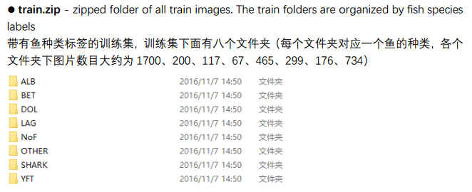
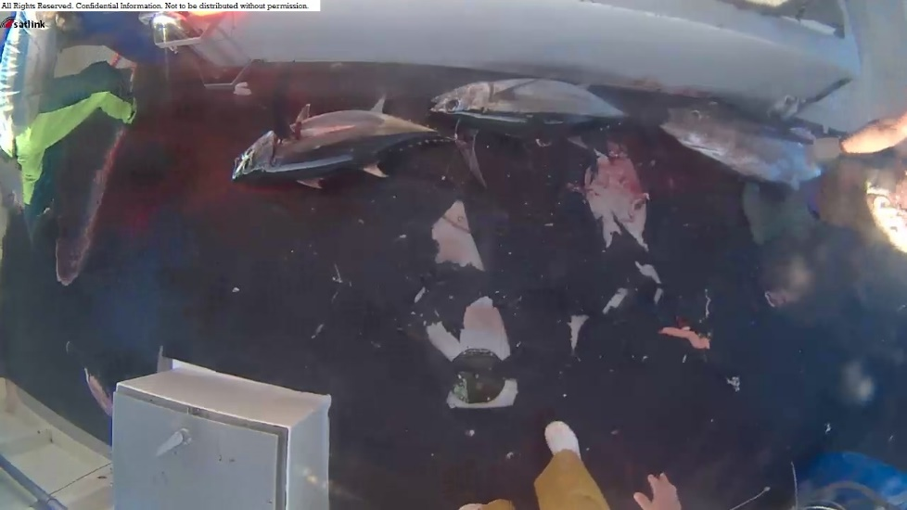
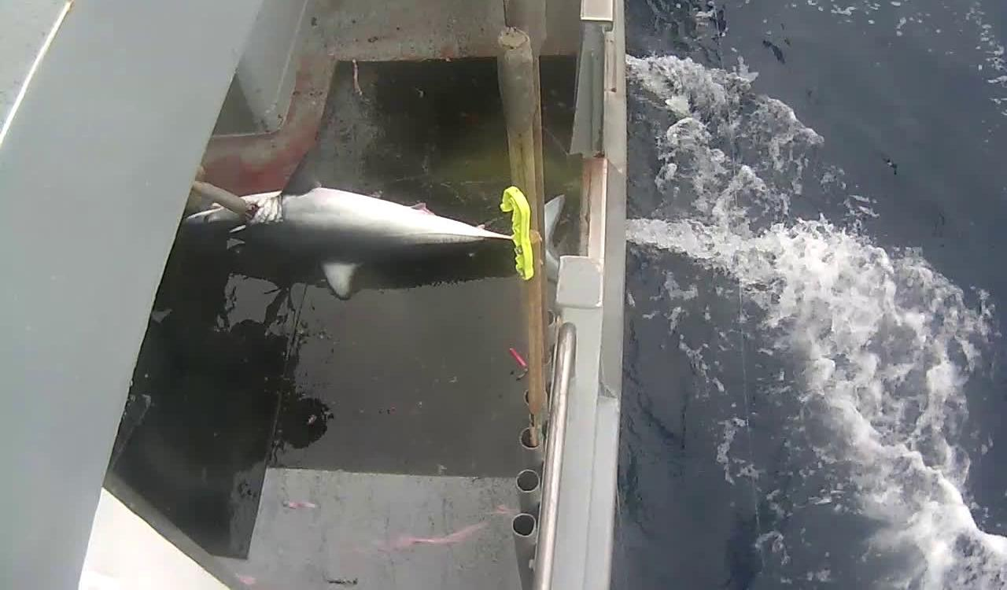
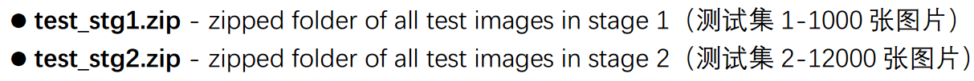
图像识别与分类
大自然保护协会一共提供了 3777 张标注的图片作为训练集，这些图片被分为了 8 类，其中 7 类是不同种类的海鱼，剩余 1 类则是不含有鱼的图片，每张图片只属于 8 类中的某一类别。

Slide 6
我们的尝试
Yolo
Caffe
Django
OpenCV
Theano
Bootstrap
PIL
Tensorflow
Angularjs
PIL
Skimage
Scikit-learn
Jquery
Scipy
Keras
Amcharts
图像预处理
目标检测
识别与分类
Web展示

Slide 7
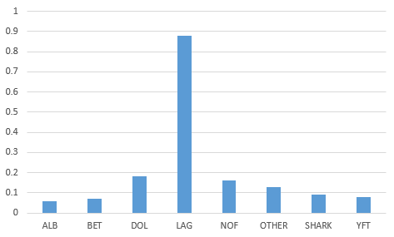
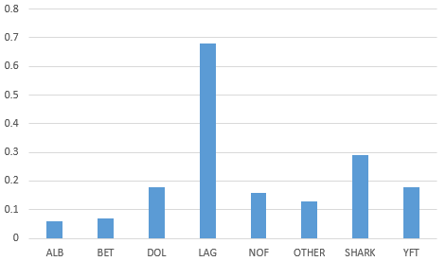
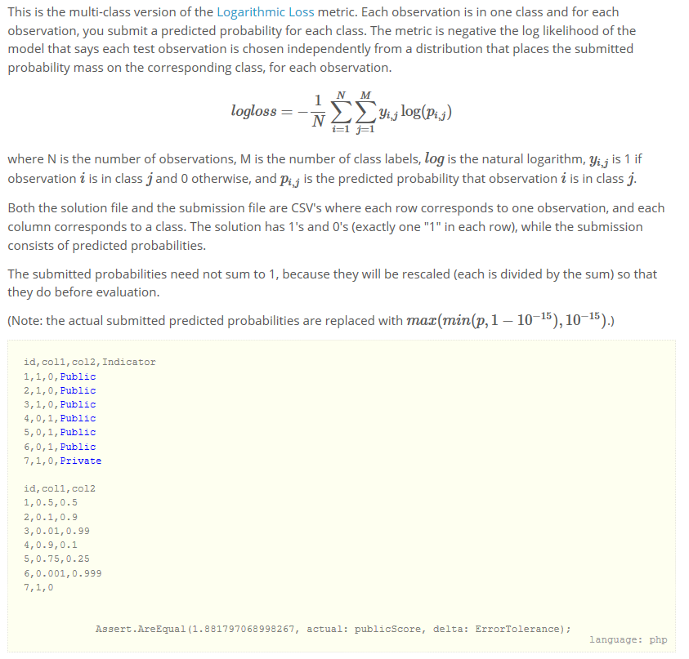
对数损失函数
对数损失函数的标准形式：
L(Y, P(Y|X))这个对数损失函数的意思是指分类为Y的情况下，使P(Y|X)达到最大。有一些模型是用最大概率的分类来做预测的，而Y是代表分类为正确的分类，而P(Y|X)则是代表正确分类的概率，那对数取反就意味着P(Y|X)越大，损失函数就越小。
Multi Class Log Loss是对数损失函数在多分类下的版本。

Slide 8
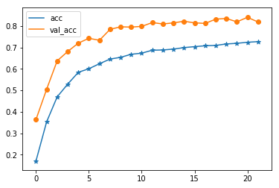
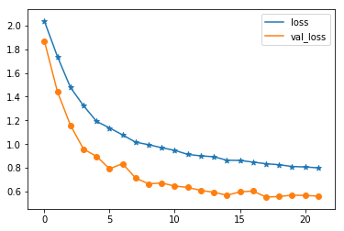
最终的结果
Log_loss train independent avg: 0.511056723889

Slide 9
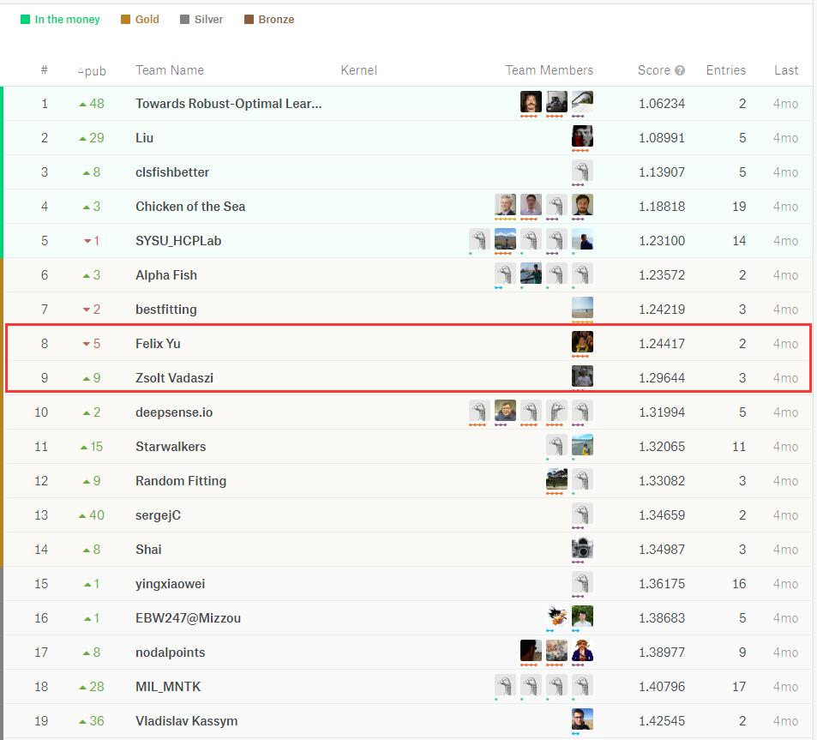
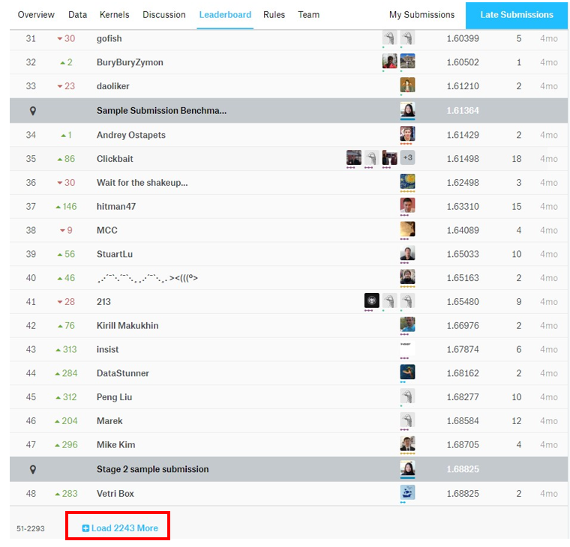
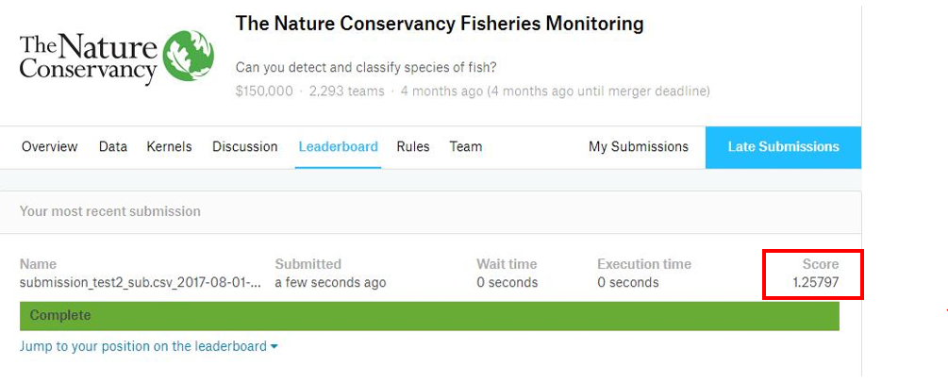
最终的结果

Slide 10
2
PART TWO
磨刀不误砍柴功——
图像预处理

Slide 11
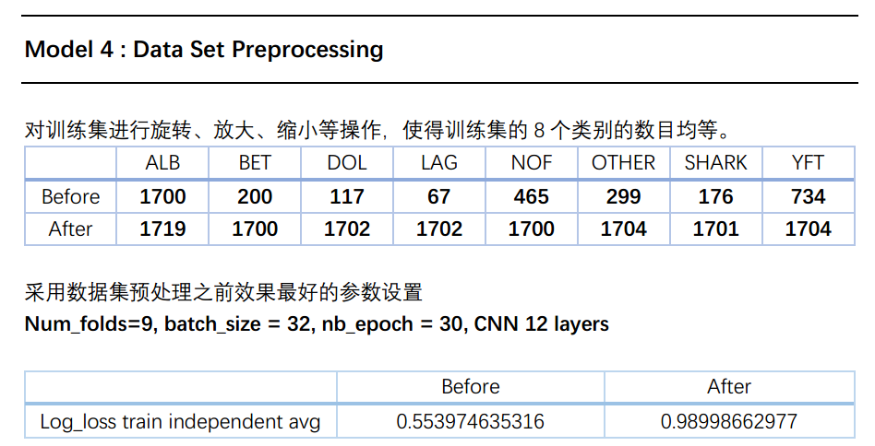
图像预处理
原因：
官网上所给的数据集的八个分类的训练集中的数据十分的不平衡。
处理：
1.对图像进行，大小／旋转／左右对调／上下等操纵
Out1 = img.resize((500, 500), Image.ANTIALIAS) # 改变图片大小 Out2 = img.rotate(45) # 逆时针旋转 45 度角。 Out3 = img.transpose(Image.FLIP_LEFT_RIGHT) # 左右对换。 Out4 = img.transpose(Image.FLIP_TOP_BOTTOM) # 上下对换。 Out5 = img.transpose(Image.ROTATE_90) # 旋转 90 度角。
2.对图像进行，滤镜／亮度／像素／ImageEnhance图像加强
Change1 = img.filter(ImageFilter.DETAIL) #滤镜
Change2 = change.point(lambda i : i * 1.2) #亮度
Change3 = img.resize((1280, 1280)) #像素

Slide 12
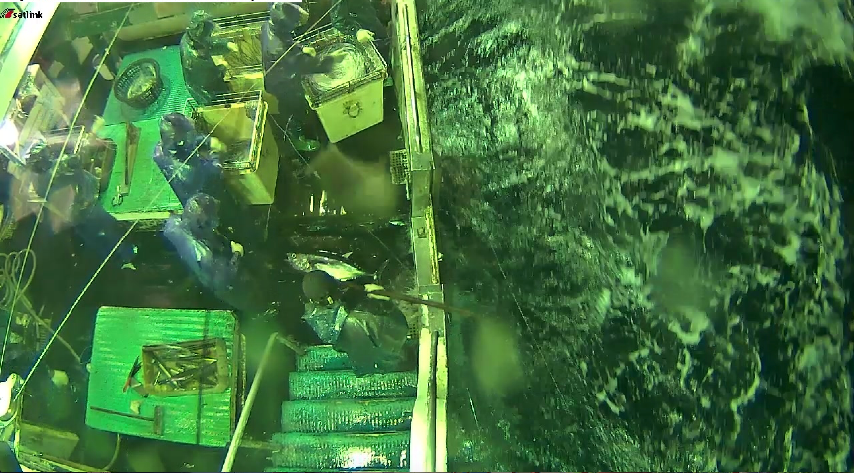
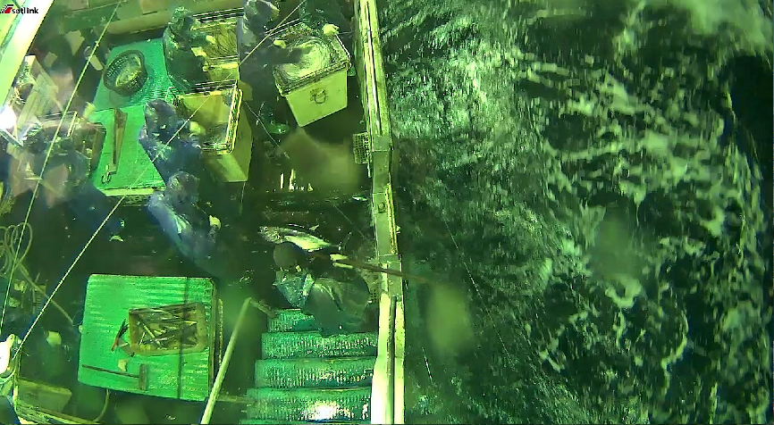
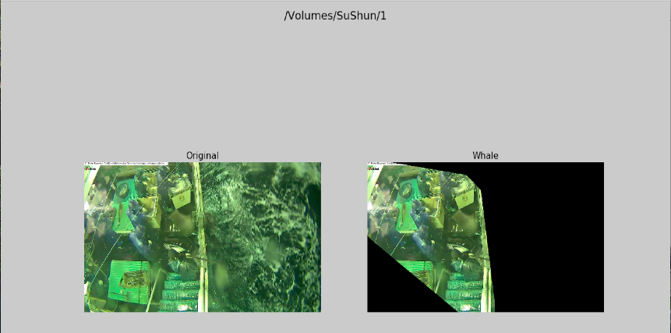
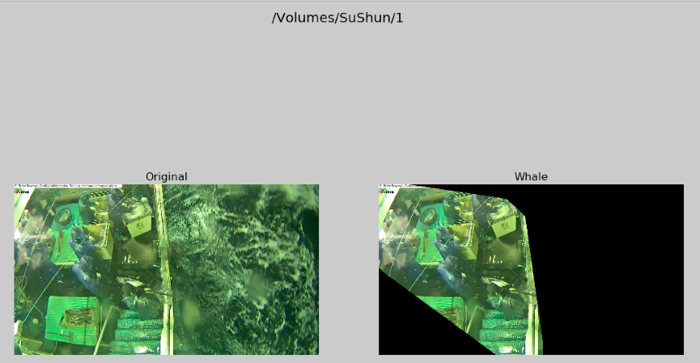
原图／滤镜
原图
滤镜

Slide 13
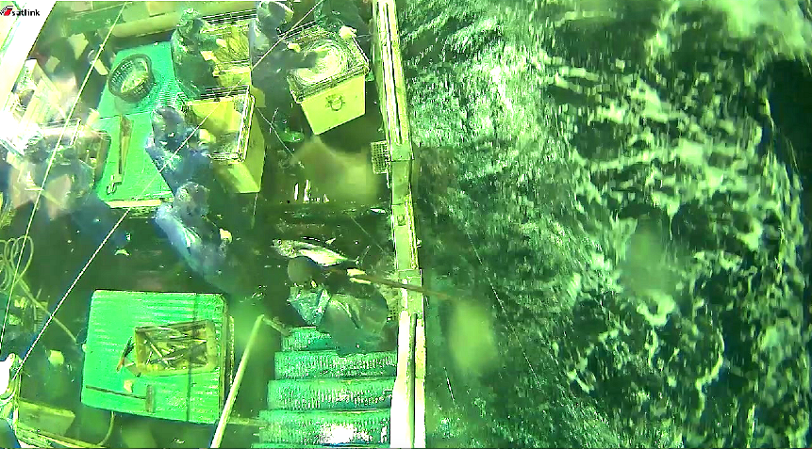
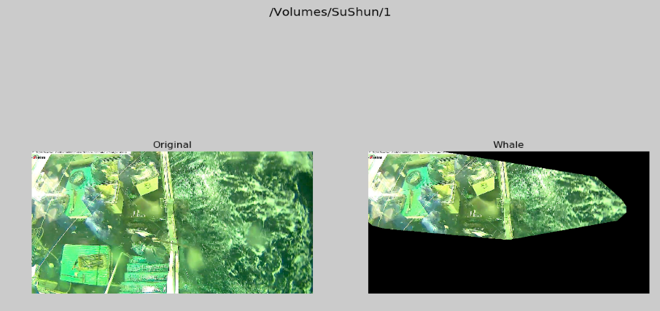
原图／原图+1.5亮
原图
原图+1.5亮

Slide 14
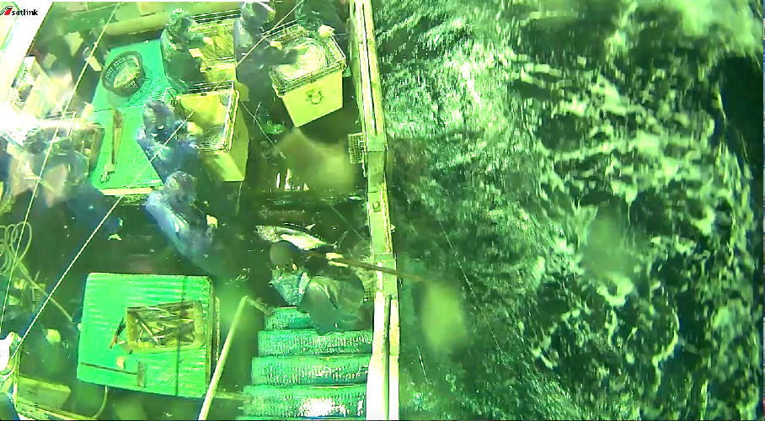
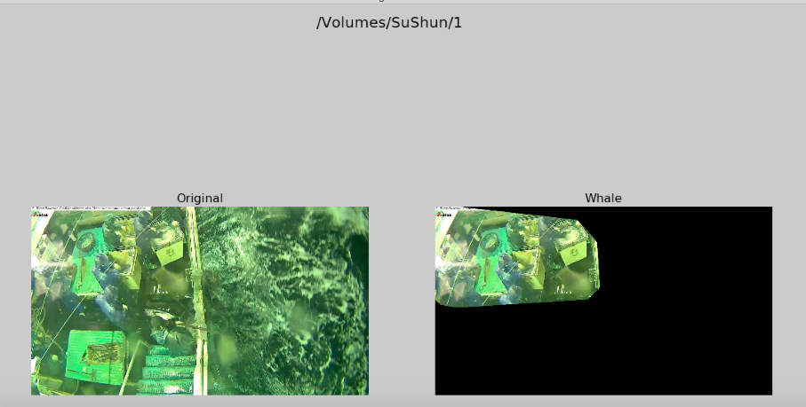
原图／滤镜+1.5亮
原图
滤镜

Slide 15
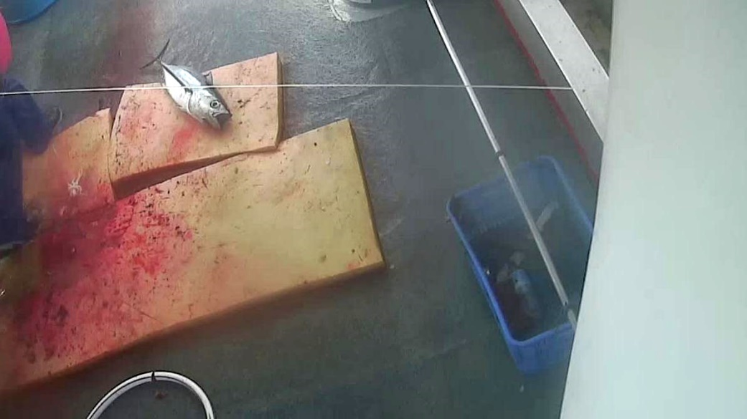
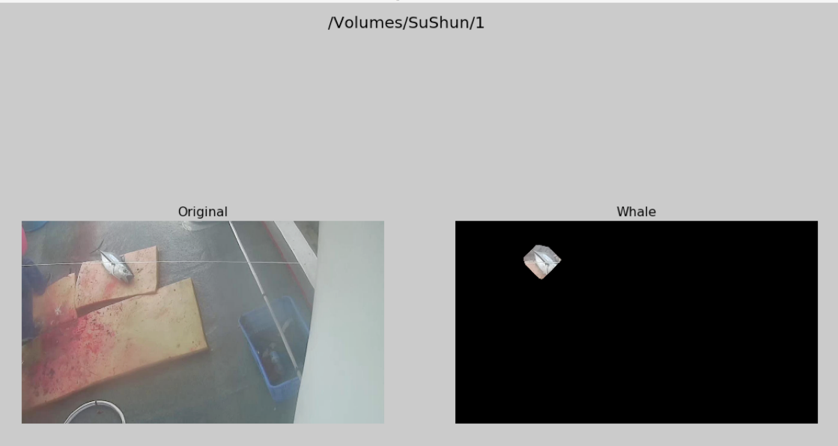
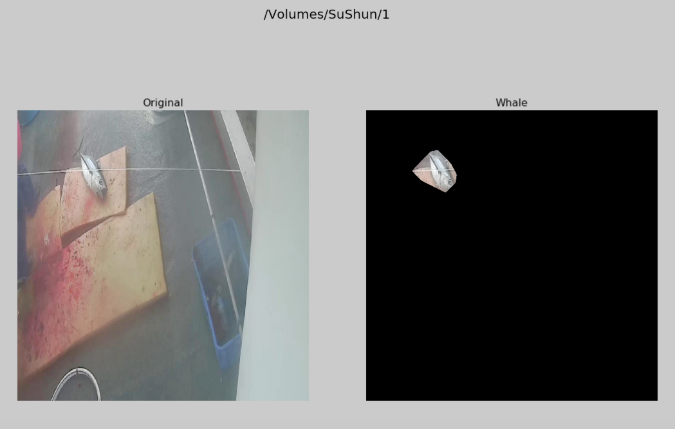
（修改像素之后的结果）
原图
原图／检测
修改像素之后

Slide 16
ImageEnhance介绍：
Image Enhance模块的Color类：创建一个增强对象，以调整图像的颜色。增强因子为0.0将产生黑白图像；为1.0将给出原始图像
ImageEnhance模块的Brightness类：创建一个调整图像亮度的增强对象。增强因子为0.0将产生黑色图像；为1.0将保持原始图像。
ImageEnhance模块的Contrast类：创建一个调整图像对比度的增强对象。增强因子为0.0将产生纯灰色图像；为1.0将保持原始图像。
ImageEnhance模块的Sharpness类：创建一个调整图像锐度的增强对象。增强因子为0.0将产生模糊图像；为1.0将保持原始图像，为2.0将产生锐化过的图像

Slide 17
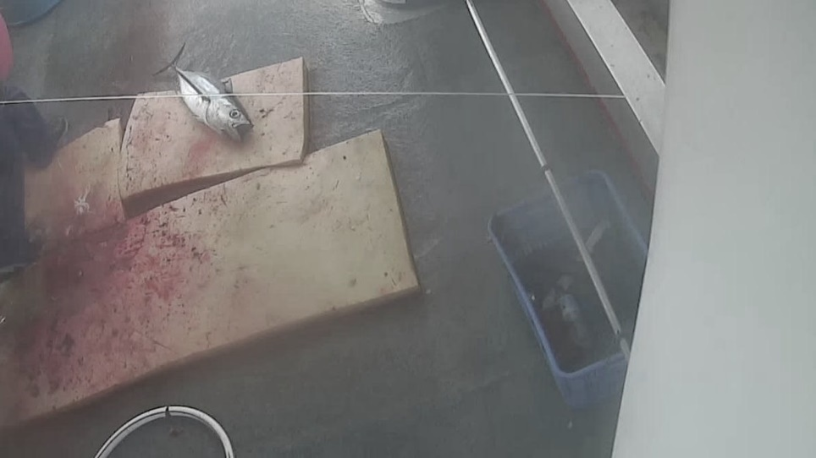
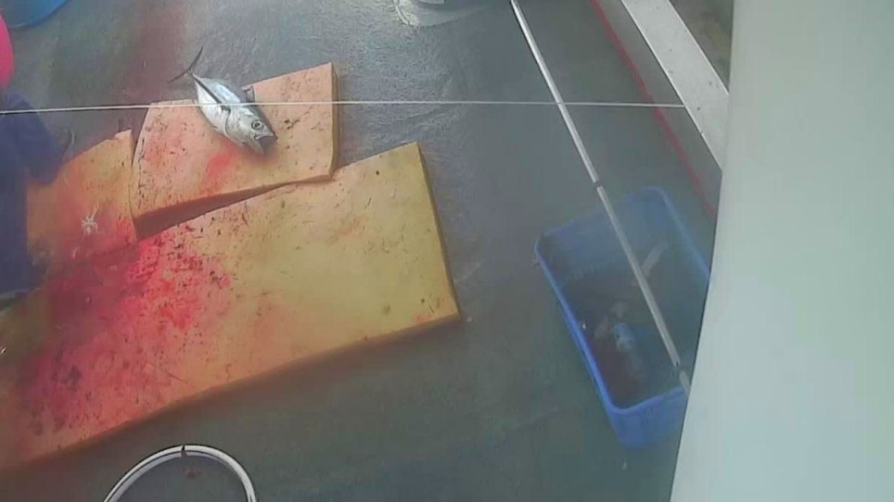
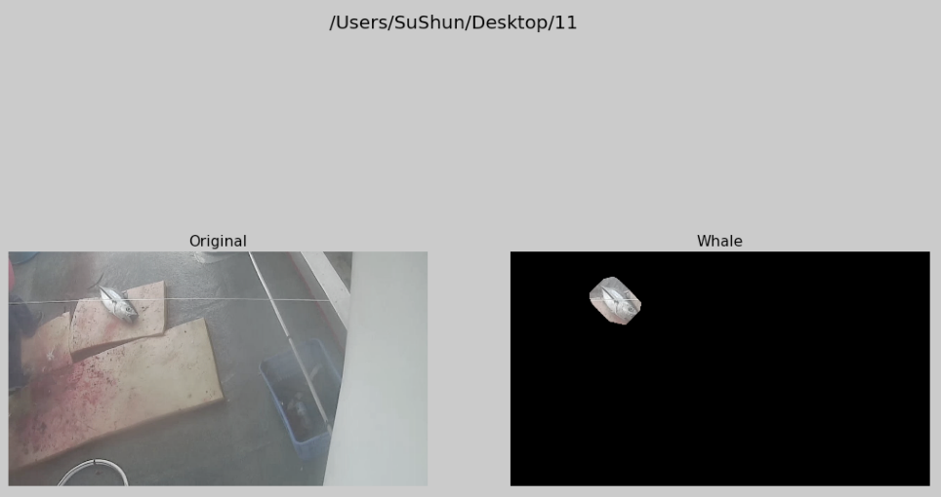
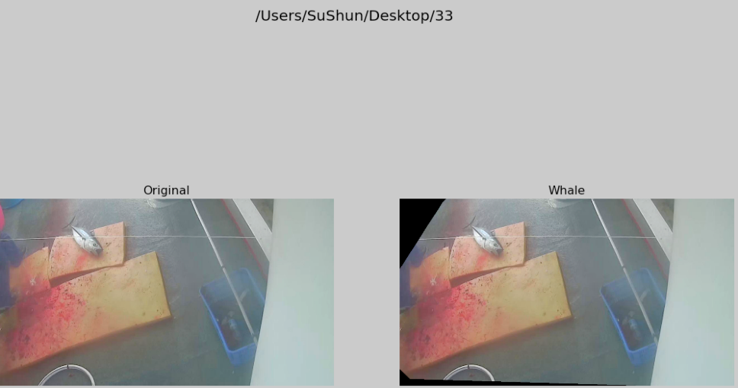
Color类:
enh = ImageEnhance.Color(img)
enh.enhance(0.5).show("50% more Color ")/enh.enhance(1.5).show("150% more Color ")

Slide 18
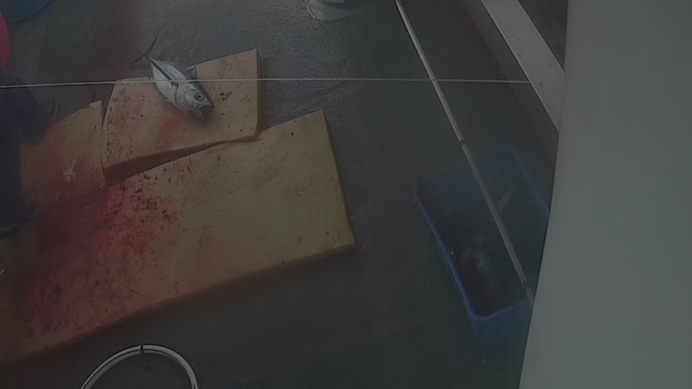
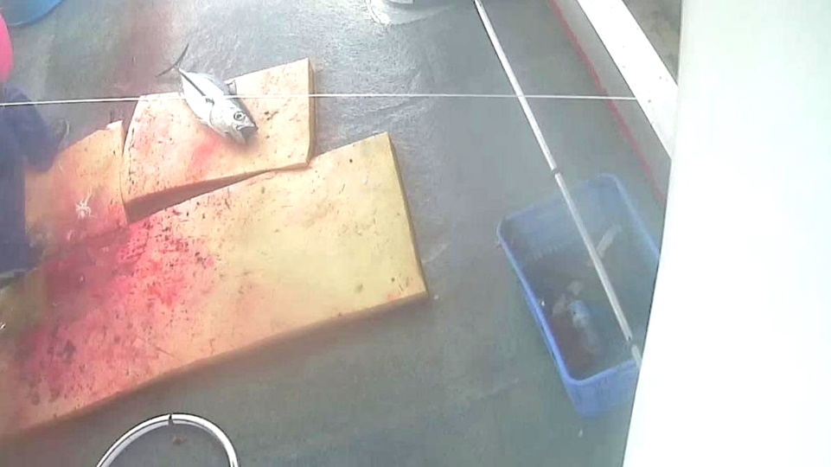
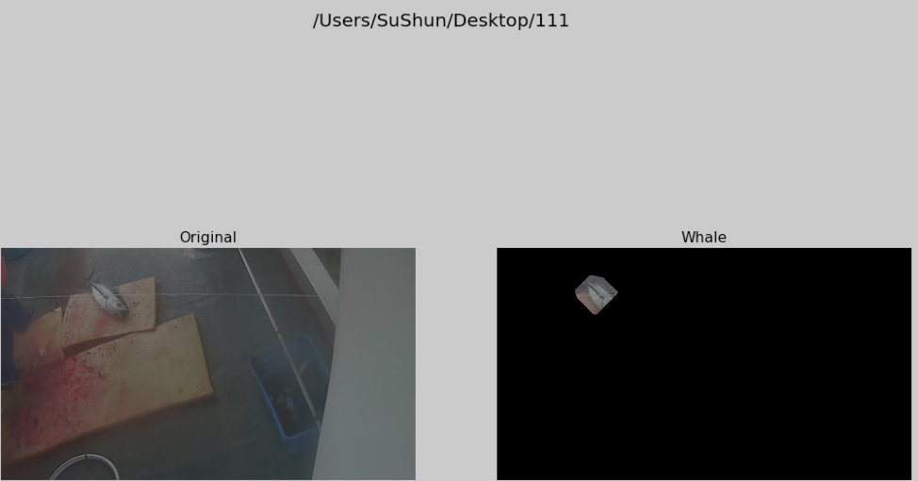
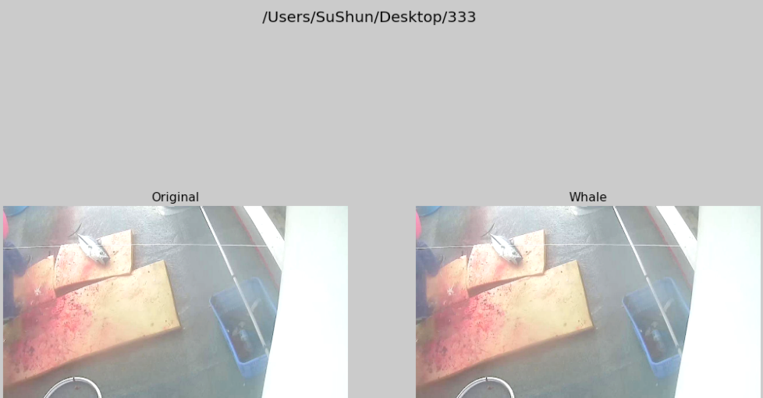
Brightness类:
enh = ImageEnhance. Brightness (img)
enh.enhance(0.5).show("50% more Brightness ")/enh.enhance(1.5).show("150% more Brightness ")

Slide 19
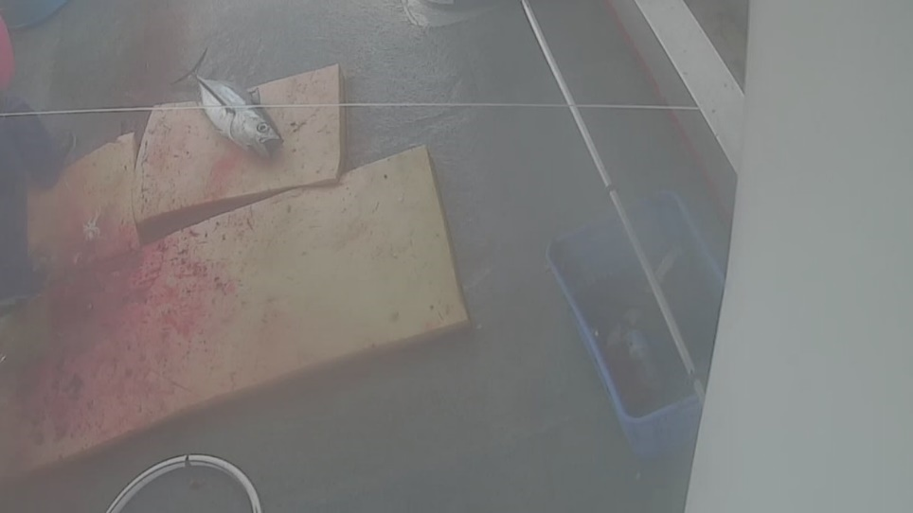

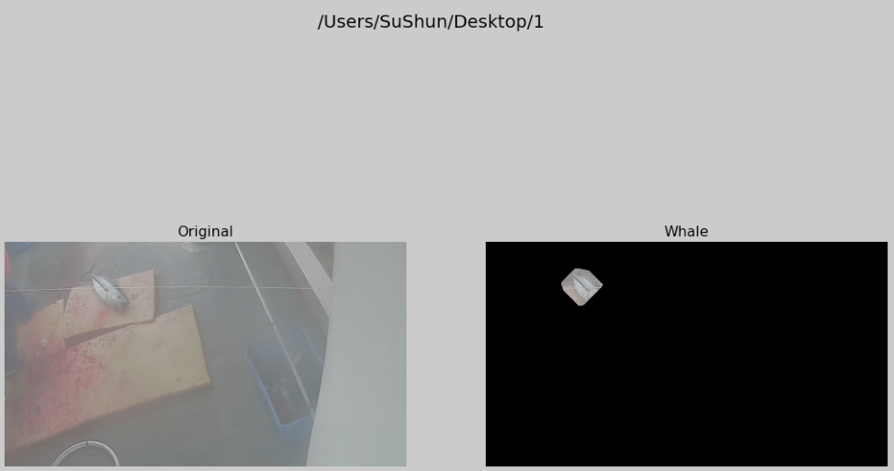
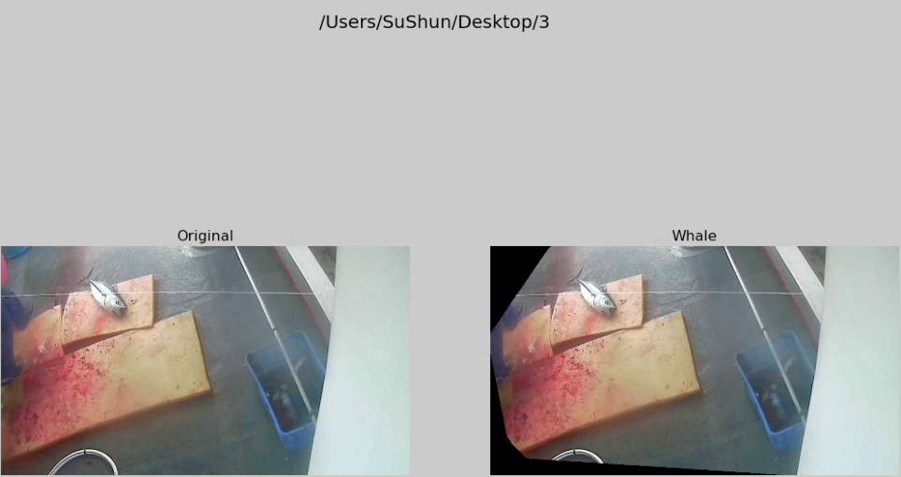
Contrast类:
enh = ImageEnhance. Contrast(img)
enh.enhance(0.5).show("50% more Contrast")/enh.enhance(1.5).show("150% more Contrast")

Slide 20
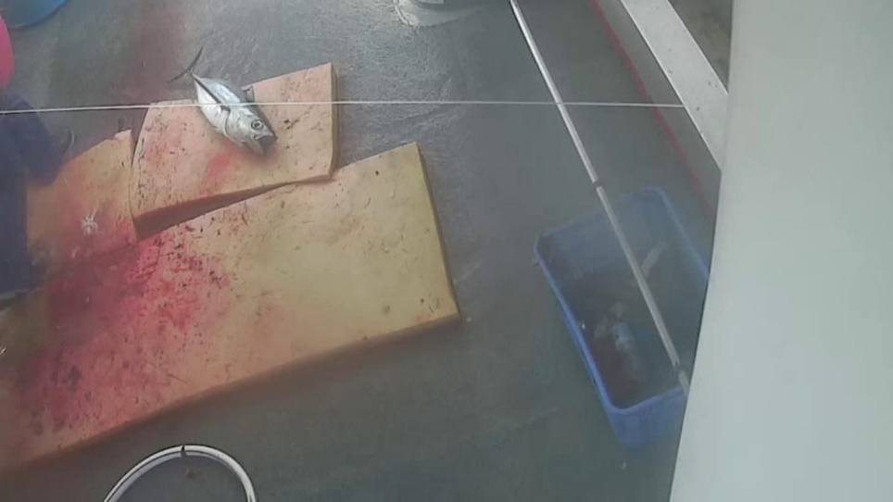

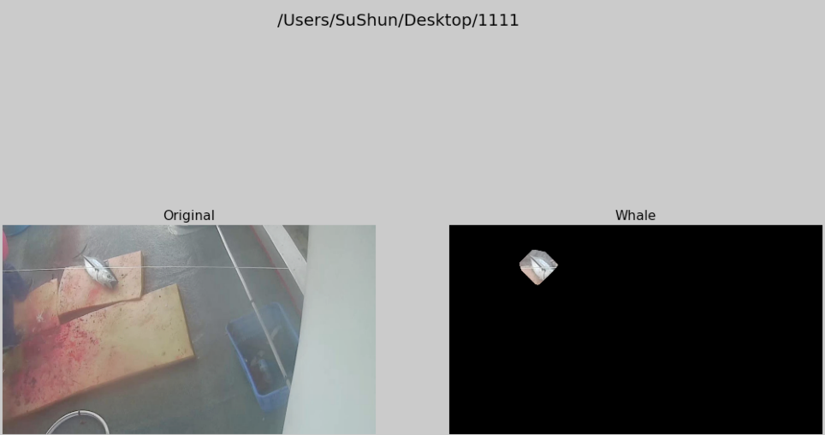
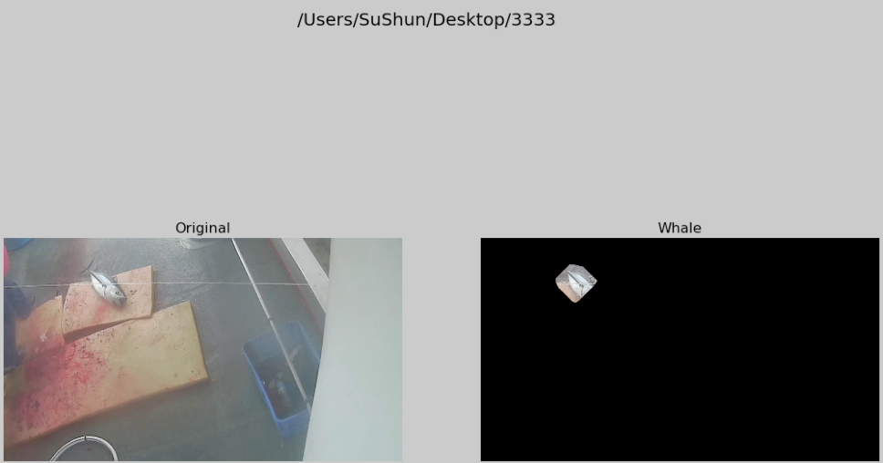
Sharpness类:
enh = ImageEnhance. Sharpness (img)
enh.enhance(0.5).show("50% more Sharpness ")/enh.enhance(1.5).show("150% more Sharpness ")

Slide 21
3
PART THRER
众里寻他千百度——
图像目标检测

Slide 22
YOLO
核心思想：利用整张图作为网络的输入，直接在输出层回归bounding box的位置和bounding box所属的类别。

Slide 23
YOLO实现方法
将一幅图像分成SxS个网格(grid cell)，如果某个object的中心 落在这个网格中，则这个网格就负责预测这个object。
每个网格要预测B个bounding box，每个bounding box除了要回归自身的位置之外，还要附带预测一个confidence值。 这个confidence代表了所预测的box中含有object的置信度和这个box预测的有多准两重信息，其值是这样计算的：
其中如果有object落在一个grid cell里，第一项取1，否则取0。 第二项是预测的bounding box和实际的groundtruth之间的IoU值。

Slide 24
YOLO实现方法
每个bounding box要预测(x, y, w, h)和confidence共5个值，每个网格还要预测一个类别信息，记为C类。则SxS个网格，每个网格要预测B个bounding box还要预测C个categories。输出就是S x S x (5*B+C)的一个tensor。 注意：class信息是针对每个网格的，confidence信息是针对每个bounding box的。
举例说明: 在PASCAL VOC中，图像输入为448x448，取S=7，B=2，一共有20个类别(C=20)。则输出就是7x7x30的一个tensor。
整个网络结构如下图所示：

Slide 25
YOLO实现方法
在test的时候，每个网格预测的class信息和bounding box预测的confidence信息相乘，就得到每个bounding box的class-specific confidence score:
等式左边第一项就是每个网格预测的类别信息，第二三项就是每个bounding box预测的confidence。这个乘积即encode了预测的box属于某一类的概率，也有该box准确度的信息。
得到每个box的class-specific confidence score以后，设置阈值，滤掉得分低的boxes，对保留的boxes进行NMS处理，就得到最终的检测结果。

Slide 26
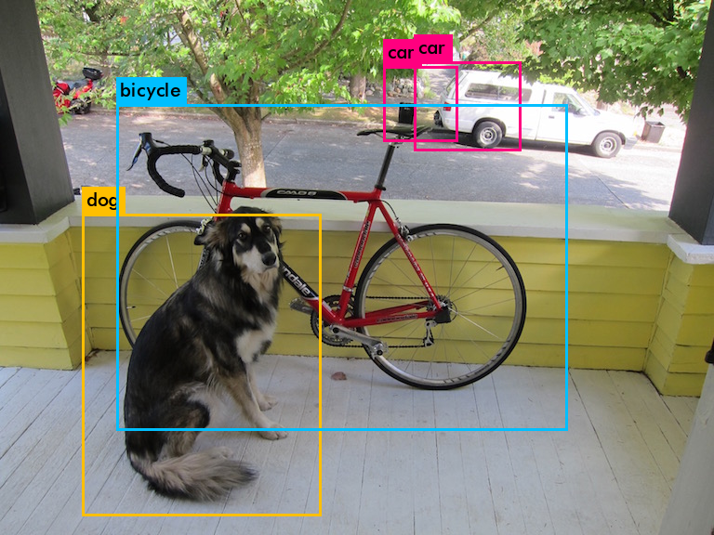
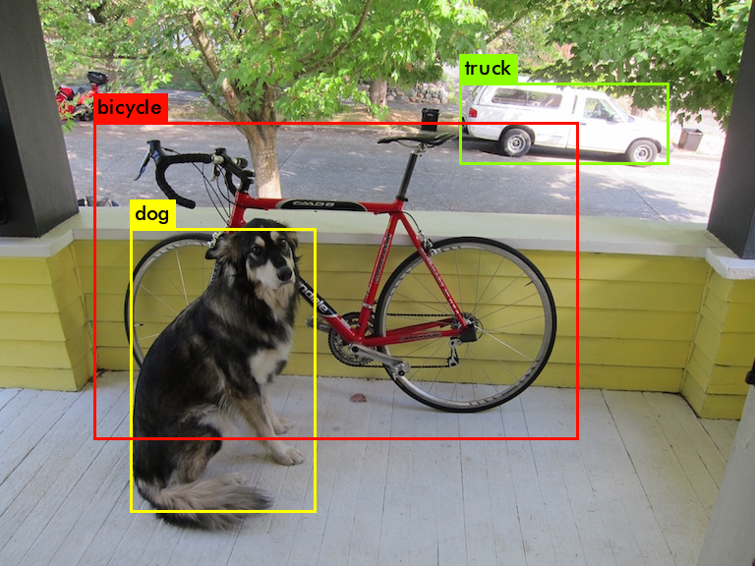
效果图
用官网下载VOC数据集进行训练之后的准确度得到提高

Slide 27
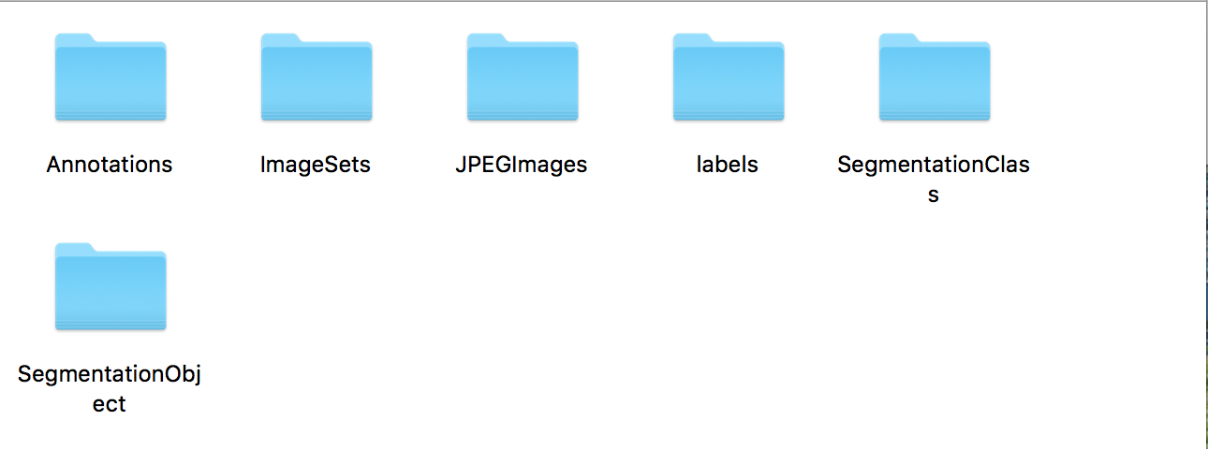
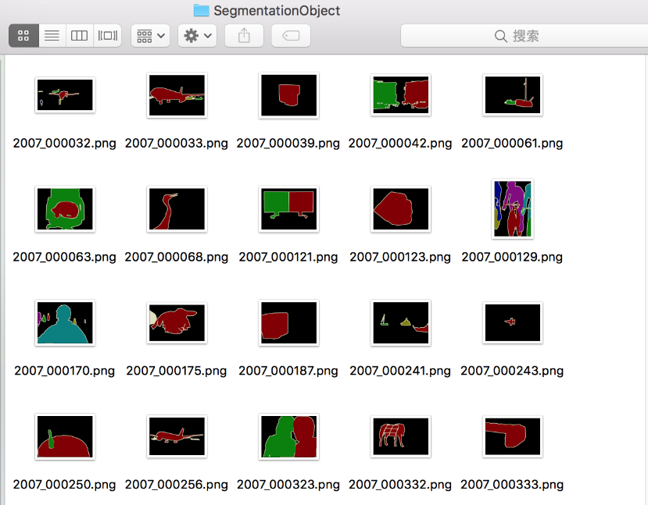
Yolo不足
识别物体位置精准性差、召回率低、泛化能力差。
VOC数据集结构
Annotations ---- 这个文件夹是放所有xml描述文件的。
JPEGImages ---- 这个文件夹是放所有jpg图片文件的。
ImageSets -> Main ---- 这个文件里放一个names.txt文档，文档内容是所有训练集图片的名字，没有后缀名。
Lables ---- voc_label.py生成的数据
其中包含了目标检测

Slide 28
Opencv
PIL(Python Image Library)

Slide 29
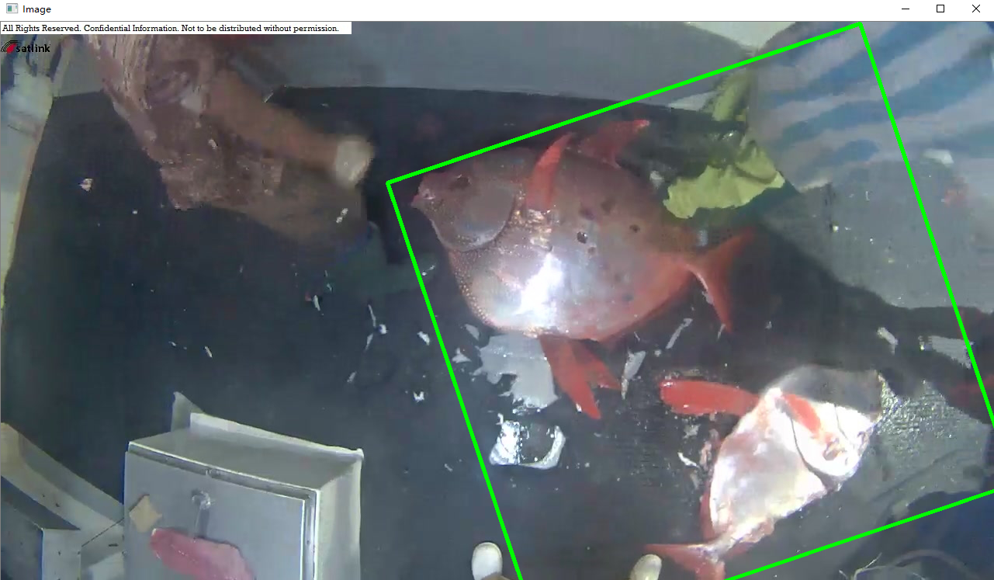
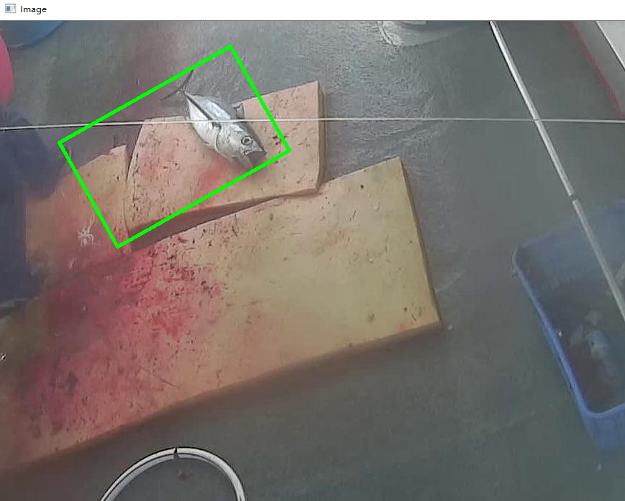
目标检测-opencv
加载图片；
转换为灰度图；
对图像进行二值化（基于一个手动设置的阈值，小于阈值置为0，大于置为255）；
对二值化后的图片，去除噪音，增强目标；

Slide 30
Opnecv的启示：
基于阈值的分割、图像的去噪

Slide 31
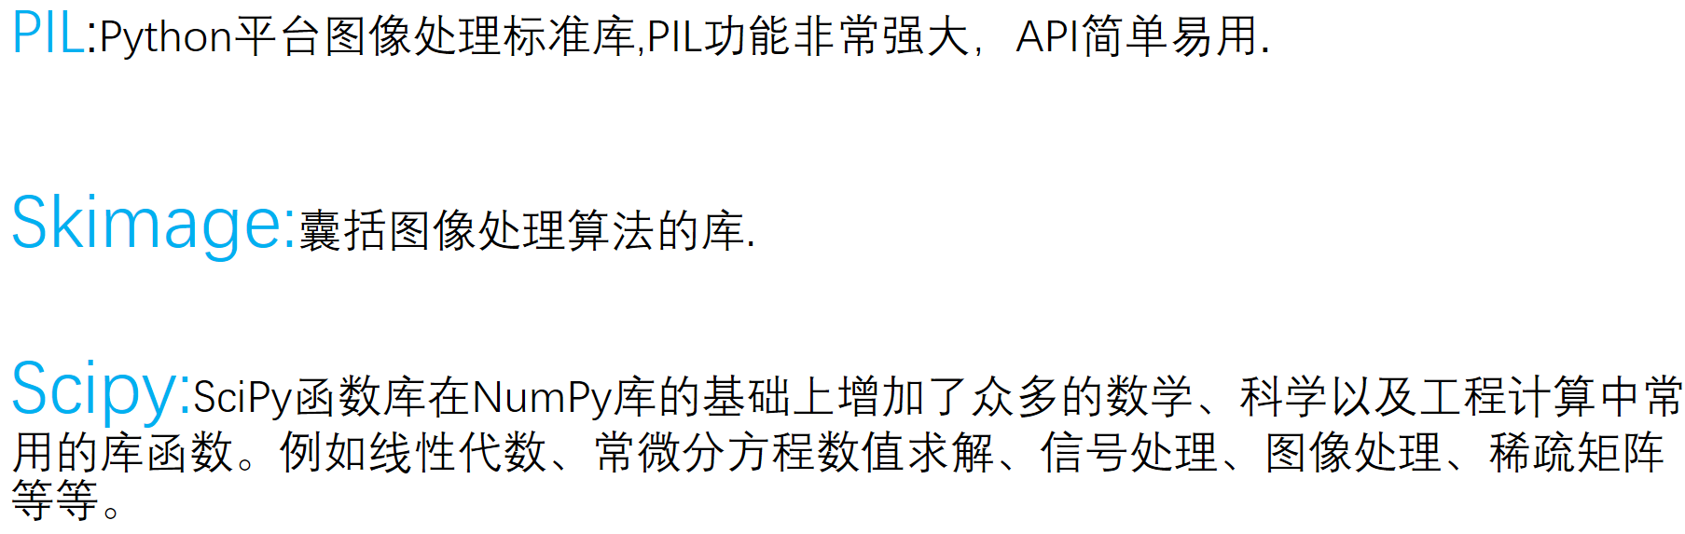
目标检测-PIL
Opencv真的太费劲！！
如何找到一个能自动计算出图片的阈值？
1.PIL;
2.skimage;
3.scipy;

Slide 32
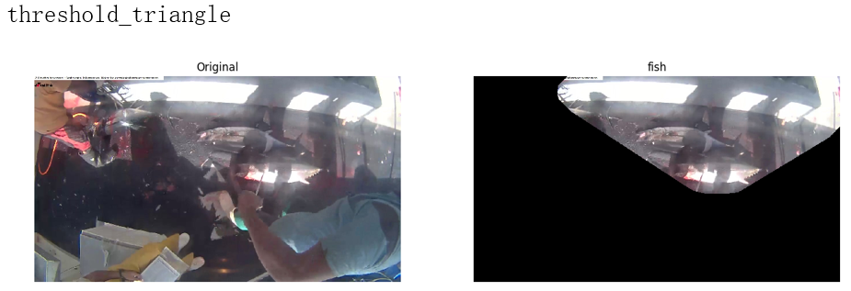
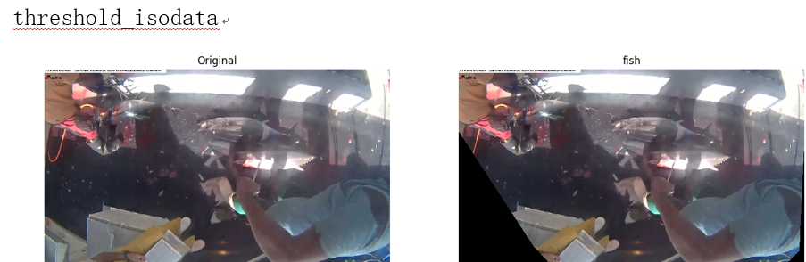
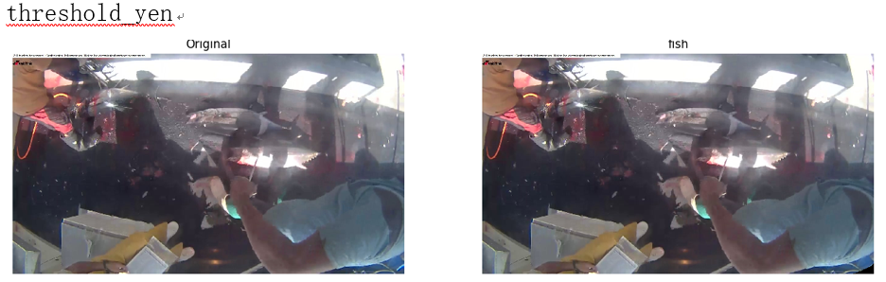
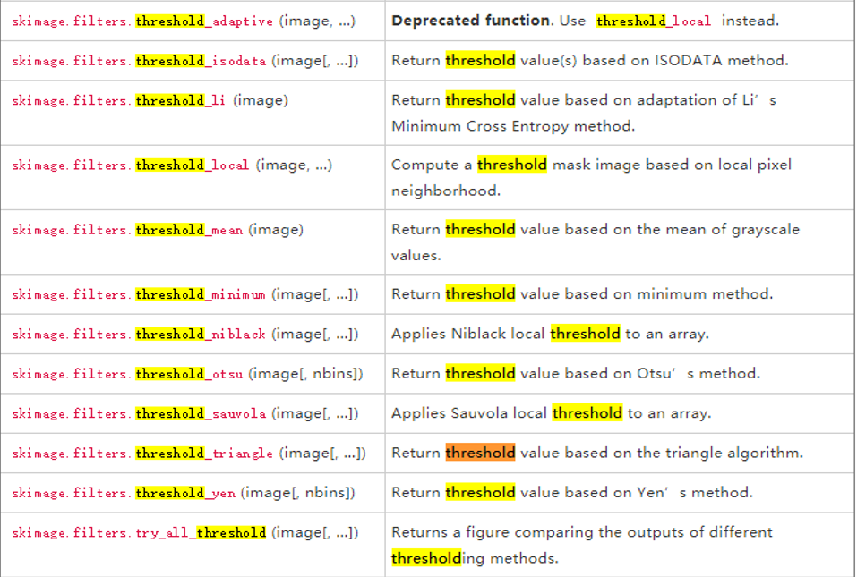



目标检测-PIL
基于统计学的阈值自动计算
当然只靠这个函数，是不能达到这些效果的

Slide 33

目标检测-PIL
对于每一张图片，基于这个自动得到的阈值，将图片的背景全部变成黑色;
基于以上中间结果，对图像进行去噪;
去噪→腐蚀和膨胀

Slide 34


目标检测-腐蚀
Original
Target
腐蚀

Slide 35



目标检测-腐蚀和膨胀
Original
Target
膨胀

Slide 36
目标检测-PIL
我的做法：
先做一次开运算(先腐蚀再膨胀);
再多次膨胀;
要点：开运算的待定目标区域的选定、 膨胀迭代参数的选定

Slide 37



目标检测-PIL
开运算

Slide 38


目标检测-PIL
10次→
膨胀的迭代参数
200次→

Slide 39
目标检测-PIL
待定目标区域大小和膨胀的迭代次数十分重要，失之毫厘谬以千里.
经过多次试验，我们以损失函数作为标准最终选择了较好的参数，然后…
我们将接下来的事情交给了CNN！

Slide 40
4
PART FOUR
欲辨真意已忘言——
图像识别与分类

Slide 41
目标检测
特征提取
识别分类

Slide 42

卷积
什么是卷积？——卷积是一种混合两种信息的流程
我们混合两桶信息：第一桶是输入的图像，由三个矩阵构成——RGB三通道，其中每个元素都是0到255之间的一个整数。第二个桶是卷积核（kernel），单个浮点数矩阵。可以将卷积核的大小和模式想象成一个搅拌图像的方法。卷积核的输出是一幅修改后的图像，在深度学习中经常被称作feature map。对每个颜色通道都有一个feature map。

Slide 43

卷积
为什么要进行卷积？
我们有的时候只关心图像的一部分。
拿识别衣服样式的例子来说——如果你想要区分衣服的式样，那么衣服的颜色、商标等细节就是噪音。
所以，与其说卷积是一种混合两种信息的过程，不如说它通过混合两种信息过滤掉我们不关心的部分（噪音）。
多个卷积核可以提取我们感兴趣的许多特征。

Slide 44



卷积是如何进行的？
局部
感受野
原始图像的size为5*5，滤波器的kernel size为3*3，stride（步长）为1，权重固定。生成的feature map的边长为：（5-3）/1 +1 = 3。

Slide 45

Zero Padding
原始图像的size为4*4，滤波器的kernel size为3*3，stride（步长）为1，权重固定。生成的feature map的边长为：（4-3）/1 +1 = 2
如果不想最后减少维度，只希望卷积，怎么办呢？
（6-3）/1 +1 = 4
4*4
6*6
4*4

Slide 46

池化(Pooling)
对不同位置的特征进行聚合统计。
例如，人们可以计算图像一个区域上的某个特定特征的平均值 (或最大值)。这些概要统计特征不仅具有低得多的维度 (相比使用所有提取得到的特征)，同时还会改善结果(不容易过拟合over-fitting)。
池化作用于图像中不重合的区域（与卷积操作不同）
池化的最终的结果是要把原来的维度减少到1/n。

Slide 47



3
6
蓝色框是一个RGB图像，橙色是一个3*3*3的卷积核，我们对一个三维的27个数求和，然后扫过去，按照第一部分算的得出来的是一维的298*298的矩阵（因为卷积核也是三维所以结果是一维
3*3*3
3*3*4
3*3*3
2*2
S=2
3*3*4
149*149*2
300*300*3
3*3*3
298*298*3
298*298*4
300*300*4
3*3*4
298*298*4
3*3*3
3*3*4
Zero Padding
Convolution
Zero Padding
Convolution
Pooling

Slide 48

进入卷积神经网络
局部
感受野
1、 特征提取
每一个神经元从上一层的局部接受域得到突触输入，因而迫使它提取局部特征。一旦一个特征被提取出来， 只要它相对于其他特征的位置被近似地保留下来（局部感受野），它的精确位置就变得没有那么重要了。

Slide 49
进入卷积神经网络
权值
共享
2 、特征映射
网络的每一个计算层都是由多个特征映射组成的，每个特征映射都是平面形式的。平面中单独的神经元在约束下共享相同的突触权值集，这种结构形式具有如下的有益效果：a.平移不变性。b.自由参数数量的缩减(通过权值共享实现)。
3、子抽样
每个卷积层后面跟着一个实现局部平均和子抽样的计算层，由此特征映射的分辨率降低。这种操作具有使特征映射的输出对平移和其他形式的变形的敏感度下降的作用。

Slide 50

From 1998, the Development of CNN
模型设计一开始的时候模型权重越多模型越大，其精度越高，后来出现了resNet、GoogleNet、Inception等网络架构之后，在取得相同或者更高精度之下，其权重参数不断下降。
值得注意的是，并不是意味着横坐标越往右，它的运算时间越大。在这里并没有对时间进行统计，而是对模型参数和网络的精度进行了纵横对比。
模型精度
操作的复杂度

Slide 51

LeNet5
1998年。LeCun乐春大神发布了LeNet网络架构，从而揭开了深度学习的神秘面纱。从1998年开始，深度学习这一领域就开始不断地被人们所熟知，也是因为这个网络架构，不断地推动着深度学习这一领域。
lenet5架构是一个开创性的工作，因为图像的特征是分布在整个图像当中的，并且学习参数利用卷积在相同参数的多个位置中提取相似特性的一种有效方法。
●卷积神经网络使用3层架构：卷积、下采样、 ●非线性激活函数
●使用卷积提取图像空间特征
●下采样使用了图像平均稀疏性
●激活函数采用了tanh或者sigmoid函数
●多层神经网络（MLP）作为最后的分类器
●层之间使用稀疏连接矩阵，以避免大的计算成本

Slide 52

VGG16
在每个卷积层使用更小的3×3卷积核对图像进行卷积，并把这些小的卷积核排列起来作为一个卷积序列。通俗点来讲就是对原始图像进行3×3卷积，然后再进行3×3卷积，连续使用小的卷积核对图像进行多次卷积。
VGG一开始提出的时候刚好与LeNet的设计原则相违背，因为LeNet相信大的卷积核能够捕获图像当中相似的特征（权值共享）。但是VGG的神奇之处就是在于使用多个3×3卷积核可以模仿较大卷积核那样对图像进行局部感知。
VGG使用多个3x3卷积来对高维特征进行提取。因为如果使用较大的卷积核，参数就会大量地增加、运算时间也会成倍的提升。

Slide 53

Theano & TensorFlow
Theano是一个Python库，可以在CPU或GPU上运行快速数值计算。你可以直接用它来创建深度学习模型或包装库，大大简化了程序。Theano表达式的实际语法是象征性的。具体来说，表达式是在抽象的意义上定义，编译和后期是用来进行计算。它是为深度学习中处理大型神经网络算法所需的计算而专门设计的。
TensorFlow™ 是一个采用数据流图（data flow graphs），用于数值计算的开源软件库。节点（Nodes）在图中表示数学操作，图中的线（edges）则表示在节点间相互联系的多维数据数组，即张量（tensor）。它灵活的架构让你可以在多种平台上展开计算，例如台式计算机中的一个或多个CPU（或GPU），服务器，移动设备等等。TensorFlow 最初由Google大脑小组（隶属于Google机器智能研究机构）的研究员和工程师们开发出来，用于机器学习和深度神经网络方面的研究，但这个系统的通用性使其也可广泛用于其他计算领域。

Slide 54
深度学习的框架
框架 | 优点 | 缺点
TensorFlow | TensorFlow 支持 Python 和 C++，也允许在 CPU 和 GPU 上的计算分布，甚至支持使用 gRPC 进行水平扩展。 | 过于底层，需要编写大量的代码，你必须一遍又一遍地重新发明轮子。
Theano | 支持自动的函数梯度计算，带有 Python 接口并集成了 Numpy | 过于底层 不支持多 GPU 和水平扩展
Keras | 是非常高层的库，可以工作在 Theano 和 TensorFlow（可以配置）之上。Keras 强调极简主义——你只需几行代码就能构建一个神经网络。
Caffe | CaffeNet 架构的训练时间在 Caffe 中比在 Keras 中（使用了 Theano 后端）少 5 倍 | 不够灵活。如果你想给它来一点新改变，那你就需要使用 C++ 和 CUDA 编程 文档非常贫乏、最大缺点之一是它的安装
MXNet | 可移植的、可伸缩 支持大多数编程语言的框架之一，包括 Python，R，C++，Julia 等
Scikit-learn | Scikit-learn对分类、回归、聚类、降维、模型选择和预处理算法具有很好的选择 | Scikit-learn不包括深度学习或强化学习，缺少图模型和序列预测，并且除Python之外，不能真正使用其它语言。它不支持PyPy，Python即时编译器或GPU
Keras on theano and tensorflow & Scikit-learn

Slide 55
ZeroPadding2D
卷积核的大小？个数？
Convolution2D
ZeroPadding2D
Convolution2D
MaxPooling2D
ZeroPadding2D
激活函数
Convolution2D
ZeroPadding2D
模型编译的损失函数？优化器？
交叉验证的折数？
model.fit(X_train, Y_train, batch_size=batch_size,
nb_epoch=nb_epoch,
shuffle=True, verbose=0,
validation_data=(X_valid, Y_valid),
callbacks=callbacks)
Convolution2D
MaxPooling2D
ZeroPadding2D
池化层的pool_size？
步长？
全连接的层数？输出？
Convolution2D
ZeroPadding2D
Convolution2D
MaxPooling2D
Flatten
是否加Dropout？
大小？
分类器的选择
Dense
Dense
Dense

Slide 56

ZeroPadding2D
Convolution2D
ZeroPadding2D
Convolution2D
MaxPooling2D
ZeroPadding2D
Convolution2D
ZeroPadding2D
Convolution2D
Log_loss_avg
MaxPooling2D
ZeroPadding2D
Convolution2D
ZeroPadding2D
Convolution2D
MaxPooling2D
Flatten
nb_epoch
Num_folds
Dense
Dense
Dense

Slide 57
Num_folds=9, batch_size = 32, nb_epoch = 40, CNN 6 layers
Log_loss train independent avg: 0.511056723889

Slide 58

ZeroPadding2D
ZeroPadding2D
ZeroPadding2D
Convolution2D
Convolution2D
Convolution2D
Log_loss_avg
ZeroPadding2D
ZeroPadding2D
ZeroPadding2D
Convolution2D
Convolution2D
Convolution2D
MaxPooling2D
MaxPooling2D
MaxPooling2D
Flatten
ZeroPadding2D
ZeroPadding2D
Dense
Convolution2D
Convolution2D
Dense
ZeroPadding2D
ZeroPadding2D
Dense
Convolution2D
Convolution2D
MaxPooling2D
MaxPooling2D
Flatten
ZeroPadding2D
CNN_layers
Dense
Convolution2D
nb_epoch
ZeroPadding2D
Dense
Dense
Convolution2D
MaxPooling2D
Flatten
Dense
Dense
Dense

Slide 59
防止过拟合
Dropout（0.25 0.5）
Dropout技术在训练期间选择性地剪掉某些神经元，避免模型过度拟合。做法：在训练时，FP中随机将Hidden layer 中的节点输出值按照比例随机设置为0，同时BP过程中相对应的被置为0的Hidden layer 节点的误差也为0，稀疏化。这样会使得神经元不得不去学习一些更加具备鲁棒性以及更加抽象的features.
交叉验证（35 40）

Slide 60
5
PART FIVE
芙蓉如面只为君——
DjangoWeb展示

Slide 61
为什么选择Django？
Django是基于python的web框架，我们的所有的代码都是使用python写的。
主要思路：
图片上传客户端到服务器→服务器端（加载九个模型 ）进行预测→向客户端返回预测结果→客户端展示；
主要技术：Django、Bootstrap、Jquery、Angularjs、Amcharts

Slide 62

遇到的问题：
服务器启动一次之后只能预测第一次，再预测的时候就得重新启动服务器
解决办法：
Tensorflow是基于图（Graph）的计算系统。而图的节点则是由操作（Operation）来构成的，而图的各个节点之间则是由张量（Tensor）作为边来连接在一起的。所以Tensorflow的计算过程就是一个Tensor流图。Tensorflow的图则是必须在一个Session中来计算。

Slide 63
Web show time!

Slide 64
6
PART SIX
聊以新颜待明朝——
图像识别总结&展望

Slide 65


图像处理的一般步骤
关键点：目标检测、CNN模型以及调参

Slide 66

遇到的瓶颈：机器的性能、训练和预测的时间
elephas说明性的论文2016年五月才发布，其可用的版本只有
verison0.3.并且其依赖于keras0.3.对于最新的1.1.1，是不支持的
视频流处理
长时间跑代码的调试

Slide 67


感谢聆听！
https://github.com/Gpwner/NFCM

